Slide 1
Wide & Deep Learning for Recommender Systems
第七组：王胜广、柳俊志、尹国健、龚润宇、梅楚鹤
Notes:
1

Slide 2
Wide and deep 模型是 TensorFlow 在 2016 年 6 月左右发布的一类用于分类和回归的模型，并应用到了 Google Play 的应用推荐中。论文主要介绍了wd的优点、网络结构和实践结果。
ranking model of app recommendation
Query feature: User + Contextual features
Item feature: App impression freatures .
Object: APP installs
Notes:
2
推荐系统可以被看做是一个搜索排序系统，其中输入的query是一系列的用户和文本信息，输出是items的排序列表。
在这篇paper中，我们主要关注Google Play 商店的app推荐问题
给定一个query，推荐的任务就是到数据库中去找出相关的items，然后对这些items根据相关对象，如点击或者购买行为，进行排序。优化目标是增加用户下载量。用户安装APP，安装为1，某则为0
日志系统会搜集这些信息作为训练样本

Slide 3
线性模型：
Memorization（记忆）则可以通过对稀疏特征做交叉积转换获得，就是求交叉特征，比如AND操作 （user_installed_app= QQ, impression_app=WeChat)这两个特征，当用户安装了QQ并且之后展示在WeChat上，特征的值为1
Generalization（泛化）可以通过增加一些粗粒度的特征实现，如AND(user_installed_category=video, impression_category=music ),但是这写都是需要手工做特征工程实现。交叉积转换的一个限制就是他们不能生成从未在训练数据中出现过的query-item特征对。
Notes:
记忆（memorization）即从历史数据中发现item或者特征之间的相关性。泛化（generalization）即相关性的传递，发现在历史数据中很少或者没有出现的新的特征组合。
如果我们选择线性模型。安装了A应用的人也安装了B应用。将推荐应用到非QQ微信应用上。泛化能力，使用不那么具体的特征，比如应用分类。
应用非常多百万*百万=万亿，大多数组合从来没出现在训练数据中，如何生成隐形配对
线性模型需要的特征做了下解释，一个是one-hot，比较稀疏。一个是交叉特征，简单的说就是AND,就是特征之间做笛卡尔积。用于线性模型去寻找显性的非线性。
如果仅仅使用线性模型：无法学习到训练集中没有的query-item特征组合。 Embedding-based Model可以解决这个问题。

Slide 4
Embedding-Based：
FM和DNN都算是这样的模型，可以在很少的特征工程情况下，通过学习一个低纬度的embedding vector来学习训练集中从未见过的组合特征。
缺点在于：当query-item矩阵是稀疏并且是high-rank的时候，很难非常效率的学习出低维度的表示。导致推荐过度泛化，会推荐一些不那么相关的物品。相反，linear model却可以通过cross-product transformation来记住这些exception rules，而且仅仅使用了非常少的参数。
Notes:
线性模型无法学习到训练集中未出现的组合特征； FM或DNN通过学习embedding vector虽然可以学习到训练集中未出现的组合特征，但是会过度泛化。
基于embedding的模型，是对预先没出现的query-item特征对有一定范化性，通过为每个query和item特征学习一个低纬稠密的embedding向量，而且不需要太多的特征工程。深度网络需要的特征，embedding特征，就是把稀疏数据映射到稠密的低纬数据

Slide 5
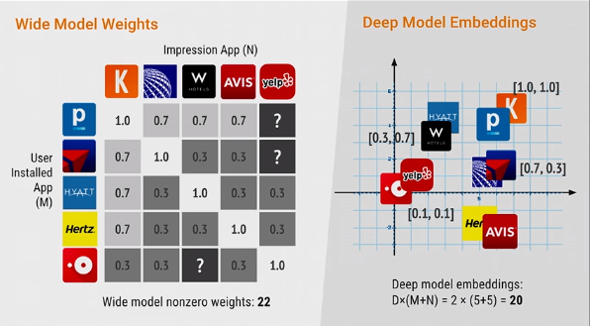
Notes:
左侧是线性模型，用的是特征组合。相当于学习一个矩阵。问题是有些组合在训练数据不存在。
右侧是embedding-base模型，每一个应用都会得到一个向量表示。而且参数更少。
问题：用户独特喜好，导致两个应用虽然非常不相似，在嵌入空间不相近，但是
左边行为矩阵

Slide 6
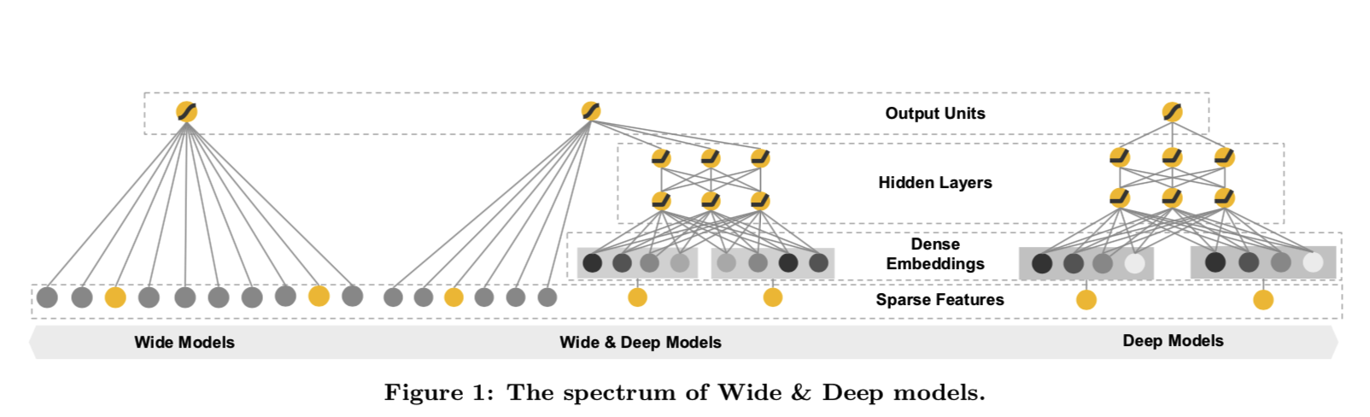
Wide&Deep模型
wide and deep 模型的核心思想是结合线性模型的记忆能力和 DNN 模型的泛化能力，在训练过程中同时优化 2 个模型的参数，从而达到整体模型的预测能力最优。
Notes:
Wide deep 模型分为wide部分和deep部分。左边Wide部分是一个逻辑回归模型，deep部分是一个深度神经网络。（全连接）
正好结合了线性模型和深度神经网络的优点，结合了线性模型的记忆能力和深度神经网络的泛化能力。
在同一个模型中合并两个结构。模型的整体思路就是这样，后面讲一下论文里面的具体实现

Slide 7
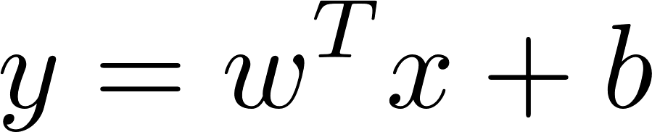
Wide部分
Wide用的模型是逻辑回归(logistic regression, LR)。属于广义线性模型的范畴。
输入：离散特征（连续特征离散化）+人工交叉特征
记住那些稀疏的，特定的rules
优化器：FTRL
特征交叉：”性别=女 and 语言=英语”，只有二者同时成立，交叉特征的值才为1。限制就是不能生成从未在训练数据中出现过的query-item特征对。
Notes:
T代表最后一层。参数特征的加权和
提供非线性交叉积转换的一个限制就是他们不能生成从未在训练数据中出现过的query-item特征对。

Slide 8
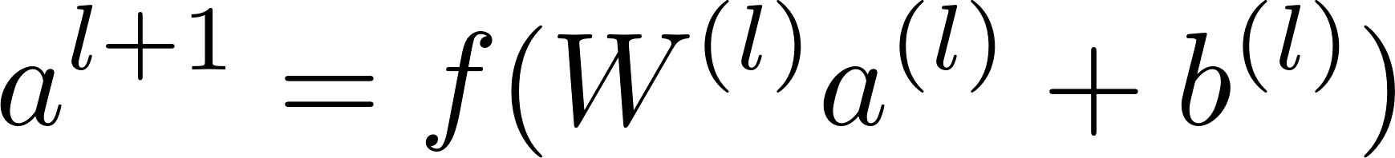
Deep部分
Deep就是指 Deep Neural Network
- 输入：连续特征+离散特征embedding
- 泛化推荐一些相似的items
- 隐层激活函数：ReLU，修正线性单元
- 优化器：AdaGrad
Notes:
Deep部分就是个深度神经网络。特征首先转换为低维稠密向量，经过最小化随时函数训练模型。激活函数采用Relu。

Slide 9
Wide&Deep
Wide & Deep：线性模型 + DNN部分
激活函数： sigmoid
损失函数：common logistic loss function
反向传播，loss function对w求偏导后，两侧参数的学习过程与单wide或单deep模型时保持一致
Notes:
Wide和deep部分的加和 经过一个激活函数，最终得到模型的输出。可以保证每一次反向传播的过程中同时更新wide侧和deep的参数。及联合训练
得到两个矩阵Wwide 和Wdeep

Slide 10
Joint Training vs Ensemble
joint training（联合训练）：一起训练，当做一个模型。
Ensemble（集成学习）：模型分开训练，预测的时候组合。
区别：ensemble训练模型较大，LR要用尽可能多的特征组合、特征工程来保证效果，而joint training中的LR可以只用少量的特征组合，只要能弥补DNN的缺陷就行，模型会更小。
我的理解是DNN尽量用出现频次高的特征，这样embedding才能训练充分，提高泛化能力；LR覆盖低频特征组合，保证长尾效果。
Notes:
两个部分使用相同的损失函数。并没有比较哪个更好
训练过程和集成学习很像。

Slide 11
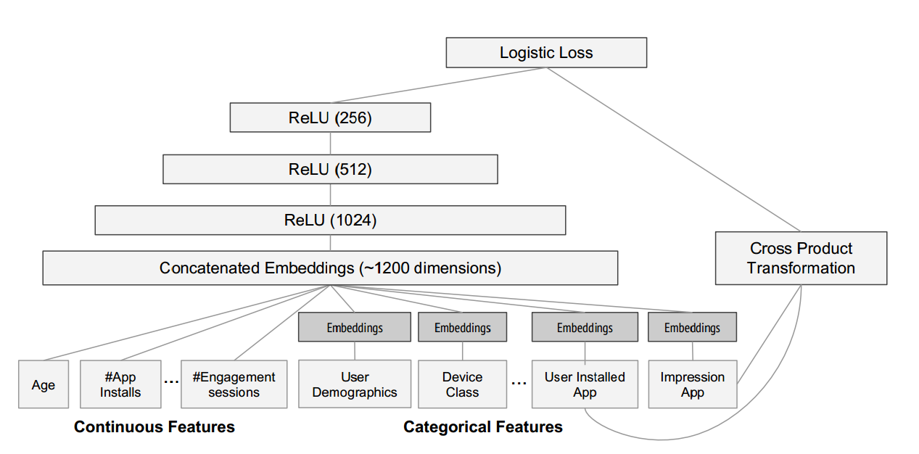
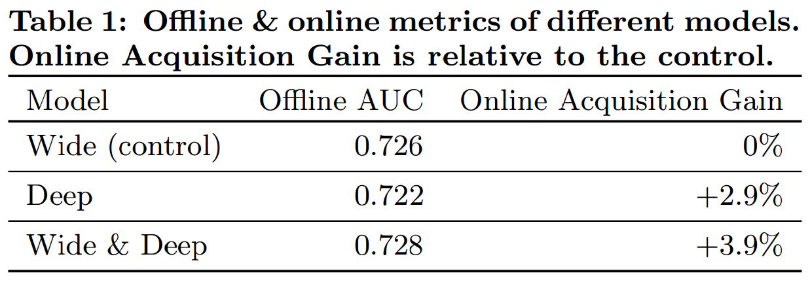
Wide&Deep for Google Play
Joint trained on over 500 billion examples.
Notes:
这就是google play上线的wide deep 模型示意图

Slide 12
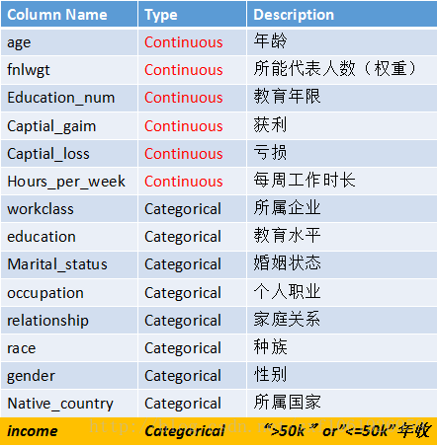
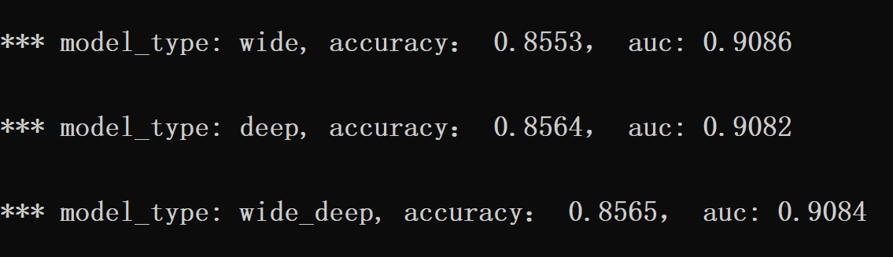
代码实现
Notes:
数据集长这样，最后一行
是label，预测收入是否超过5万美元，二分类问题。

Slide 13
总结
优点：提出了新的模型结构，实现了对memorization和generalization的统一建模。
缺点：Wide部分还是需要人为的特征工程。
改进：DeepFM，FM代替Wide部分，FM模块实现了对于1阶和2阶组合特征的建模，不再需要人工特征。
Notes:
适合高维稀疏特征。先将类别特征做嵌入学习，再送入深度神经网络中
难以瞬间更新推荐结果
尽管idea简单，但是wd显著的提高了app获取率，且速度也还可以。

Slide 14
Thank you！
Notes:
14

